Slide 1
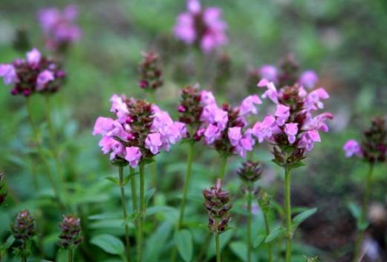
문서의 제목
이문서는 나눔글꼴로 작성되었습니다. 설치하기

Slide 2
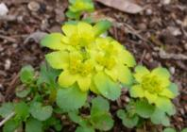
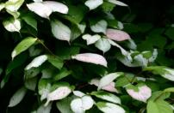
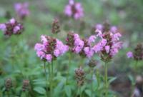
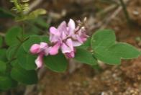
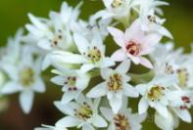
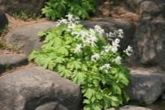
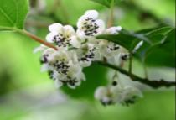
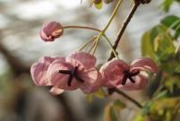
제목을 작성하세요.
내용을 적어주세요.
내용을 적어주세요.
내용을 적어주세요.
내용을 적어주세요.
내용을 적어주세요.
내용을 적어주세요.
내용을 적어주세요.
내용을 적어주세요.

Slide 3
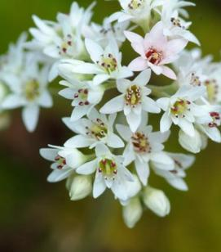
1. 이름
학명
구분
크기
개화기
식재지역
번식방법
용도
학명
구분
00 - 00 cm
개화기
식재지역
번식방법
용도
2011.6.14 / 지리산 / Nikon D70

Slide 4
이름
학명
구분
크기
개화기
식재지역
번식방법
용도
학명
구분
00 - 00 cm
개화기
식재지역
번식방법
용도
2011.6.14 / 지리산 / Nikon D70

Slide 5
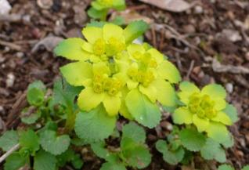
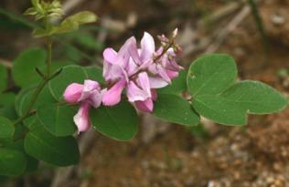
1. 이름
학명
구분
크기
개화기
식재지역
번식방법
용도
학명
구분
00 - 00 cm
개화기
식재지역
번식방법
용도
2. 이름
학명
구분
크기
개화기
식재지역
번식방법
용도
학명
구분
00 - 00 cm
개화기
식재지역
번식방법
용도

Slide 6
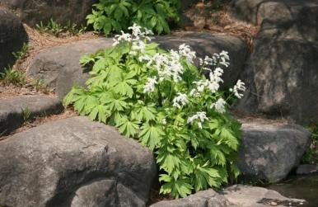
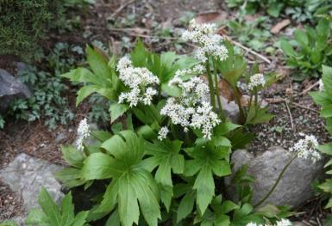
3. 이름
학명
구분
크기
개화기
식재지역
번식방법
용도
학명
구분
00 - 00 cm
개화기
식재지역
번식방법
용도
2011.00.00 / 촬영장소 / 카메라 기종

Slide 7
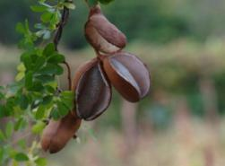
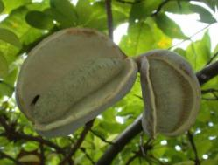
4. 이름
학명
구분
크기
개화기
식재지역
번식방법
용도
학명
구분
00 - 00 cm
개화기
식재지역
번식방법
용도
설명
설명
설명

Slide 8
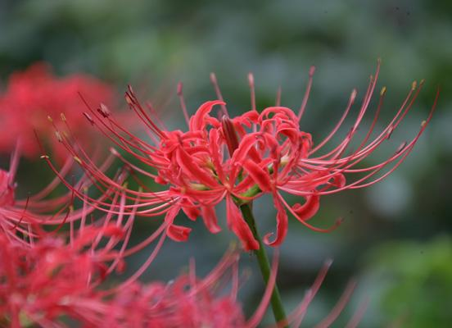

Slide 9
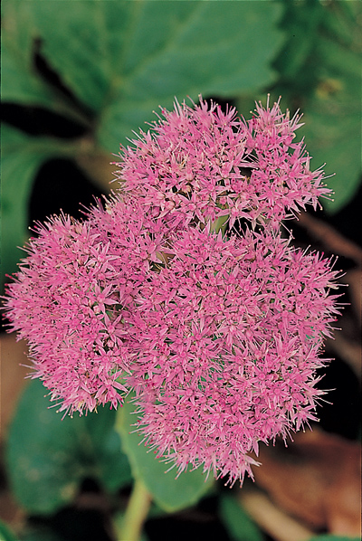
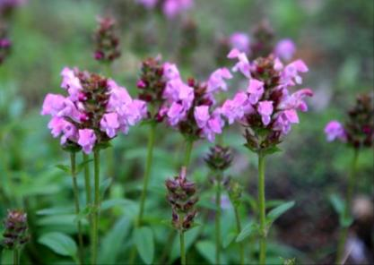

Slide 10
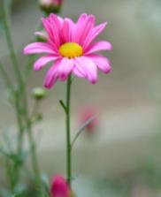
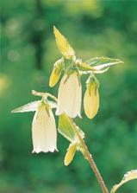
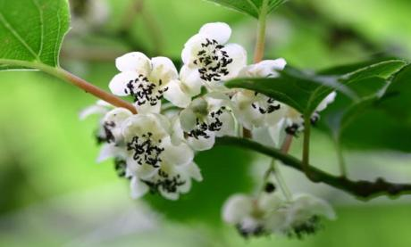
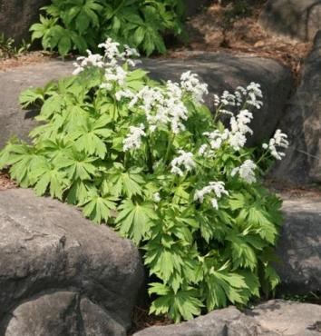

Slide 11
끝
이문서는 나눔글꼴로 작성되었습니다. 설치하기

